Slide 1


КОРИДОР
ЗАТМЕНИЙ

Slide 2

ПРИВЕТ!
Я - Настя
Я очень люблю астрологию и люблю помогать людям через этот инструмент

Slide 3

консультирую и обучаю
На данный момент провожу консультации любого запроса и обучаю людей астрологии, чтобы они тоже могли помогать и зарабатывать.

Slide 4
99.9%
+600
5 лет
Гарантия, что вы изменитесь после 1 моей сессии или обучения
Довольных
клиентов.
В астрологии.

Slide 5
ОБЩАЯ ИНФОРМАЦИЯ О КОРИДОРЕ
ПРОГНОЗ
КАК ДЕЙСТВУЕМ?
При составлении прогноза на полгода важно учитывать движение транзитных лунных узлов по домам натальной карты. Так как это движение создает тренд на ближайшие 180 дней, подсказывает, в какую сферу жизни человек должен направить своё внимание и с какими событиями в году он может столкнуться. Более того, затмения, которые будут происходить в году, также будут затрагивать дома, по которым идут транзитные лунные узлы. И именно влияние затмений мы и будем рассматривать. Ниже для вашего удобства приведены трактовки движения транзитных узлов по домам натальной карты.
Например, у вас тема на ближайшие полгода – уединение и оздоровление, понимание себя. Супер, тогда в период коридора затмений (14-28 октября) вы начинаете внедрять практики или действия на в этих темах. Одну, любую. Предположим - медитируете. И тогда ближайшие полгода вы заложите более успешными. Но в целом, темы которые вы прочтёте по домам ниже, будут активно всплывать в течение полугода, поэтому постарайтесь и именно в период коридора, начать действовать в сторону нужной темы.
ПОСЫЛ
Основной посыл, который несёт движение транзитных узлов: по тому дому, где идет восходящий узел ( ПОДКОВА ПЕРЕВЕРНУТАЯ ВНИЗ) , человека ждет развитие, перемены, которые привносят новое в жизнь. По дому, где идет нисходящий узел ( ПОДКОВА СМОТРИТ ВВЕРХ) , вероятны потери, будут всплывать ситуации из прошлого, которые нужно переоценить или прожить и отпустить.

Slide 6
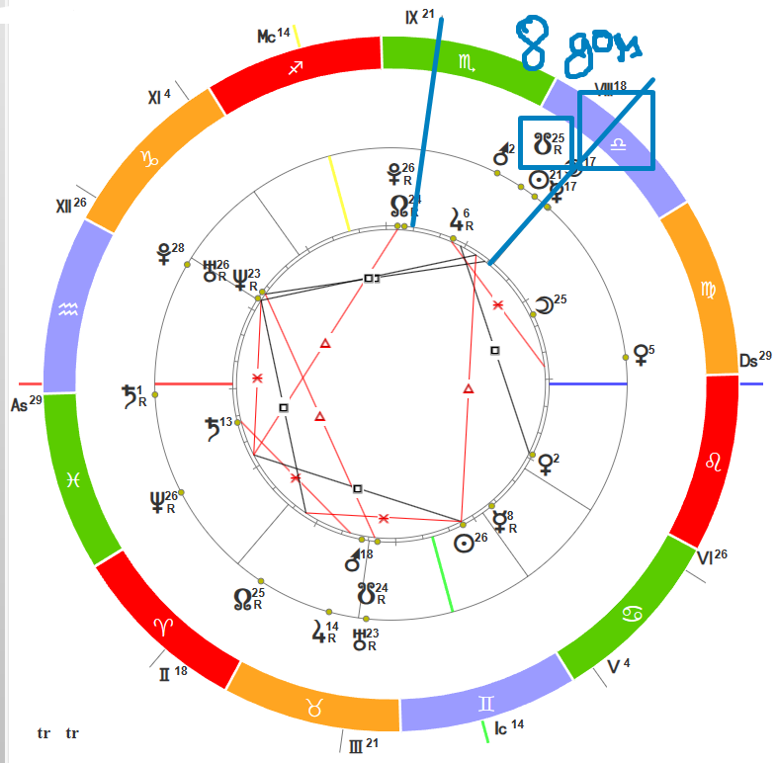
НАЙДИТЕ УЗЕЛ В СВОЕЙ КАРТЕ
Write an agenda here.
Write an agenda here.
Write an agenda here.
Write an agenda here.

Slide 7

ОТНОШЕНИЯ.ВНЕШНОСТЬ.
Затмения для вас поднимают темы самоопределения и самопознания. Перед вами встает задача – раскрыть ваши творческие способности и вашу самобытность, раскрыть свою уникальность и смело проявить себя, вне зависимости от чужого мнения, для того чтобы не терять себя в чужих интересах и ненужных связях, которые оттягивают ваше внимание, а взамен не дают ничего конструктивного. Важным осознанием этого периода будет ваше умение доверять себе, определяя: где заканчиваются ваши интересы, и начинается личная территория другого человека, на которой ваши правила могут не работать. Но и в обратной ситуации, когда наступают на ваши личные границы, нужно научиться определять их пределы и отстаивать. Такая позиция будет ключом к решению проблем, которые будут возникать во взаимоотношениях в период затмений.
Затмения подчеркивают важность взаимоотношений и ваших личных инициатив. В это время также привлекается внимание к здоровью, своему имиджу, манере подавать себя, чтобы ваша коммуникация с другими людьми стала более эффективной. Если в деловом сотрудничестве или браке накопились противоречия и претензии, в этот период вероятность обострения кризиса. Поэтому в период затмений нужно особое внимание уделить отношениям, чтобы не делать резких шагов сгоряча, и сохранить то, что можно и нужно сохранить. Если отношения уже в кризисе, в этом году они могут завершиться разводом или прекращением делового партнёрства. Но возможно и примирение. Для урегулирования ситуации нужно найти баланс между вашими интересами и требованиями партнеров, как в личной жизни, так и в бизнесе. Сейчас
вам важно выделить свои интересы и задачи, чтобы понять: согласуются ли они с задачами сотрудничества, и насколько оно для вас целесообразно. Транзит кармических узлов открывает возможности для романтических знакомств, начала отношений, также возможно начало нового партнёрства или заключение брака.
Сосредоточьтесь на темах и проектах, которые интересны именно вам, на тех, в которых вы можете раскрыть свою индивидуальность, умения и таланты. Но не принимайте решений, меняющих жизнь. Это время может выявить неожиданности в деловых или личных отношениях. Но даже если вы решите поставить в отношениях точку, не стоит принимать окончательного решения в дни затмений. Дайте себе время осмыслить и лучше подготовить такой шаг.
Ваш фокус внимания должен быть в бОльшей степени направлен на себя, в меньшей степени на партнеров и других людей. Вероятны потери из сферы отношений или партнерства( не обязательно со своей второй половинкой) будут всплывать ситуации из прошлого, которые нужно переоценить или прожить, опять же из области отношений или ситуации будут идти от партнёра.
Затмения помогут заявить о себе, выразить себя и свои чувства в отношениях, преобразиться внешне и внутренне, оказаться в центре внимания.
УЗЕЛ В 1 ДОМЕ

Slide 8
ФИНАНСЫ.
Затмения поднимают для вас темы финансов, практического опыта и энергии. В периоды этих затмений могут появиться направления, о которых вы прежде не подозревали, новые идеи, новые темы, которые будут значимы в ближайшем будущем.
Затмения акцентируют внимание на материальных вопросах, важных покупках, финансовых отношениях, поисках источников финансирования. События могут поставить перед необходимостью переоценки вашей системы ценностей в самом широком смысле – не только по отношению к материальным вопросам, но в и моральном, духовном аспекте. Перед вами может встать задача пересмотреть своё отношение к виду деятельности/заработка, модернизировать свой прежний денежный канал или найти идею для выхода на свой независимый уровень заработка, включать несколько видов деятельности. Необходимо будет научиться спокойнее относиться к деньгам и грамотно их использовать, повышая уровень финансовой грамотности, избавляться от негативных финансовых установок, которые ограничивают выход на новый уровень дохода.
Это время найти новые способы заработка, продумать, какие ваши умения и таланты можно конвертировать в личный доход. При необходимости стоит пройти курс обучения, повысить квалификацию или переквалифицироваться, обучившись чему- то новому, к чему давно тянуло, но всё руки не доходили.
Важно научиться опираться на свой личный заработок, а не рассчитывать на деньги партнера, кредиты. Сложности в реализации своих проектов, идей, в увеличении дальнейшего дохода могут возникнуть, если в этот период использовать и тратить чужие деньги, старайтесь брать только свои заработанные деньги и не брать в долг
УЗЕЛ ВО 2 ДОМЕ

Slide 9
УЗЕЛ В
3 ДОМЕ
ОБУЧЕНИЯ.ЛЮДИ
Затмения подчеркивают для вас важность обретения новых знаний и умений. Это время может пробудить интерес к новым знаниям, принести новые интересные знакомства, друзей, которые будут разделять ваши новые интересы. Считается достаточно простым положением.
Затмения делают для вас важными темы контактов, обучения, ближнего окружения/отношений с соседями/братьями ( сестрами) и поездок, публикаций статей или книг. Тем самым, события, которые несут для вас затмения, связаны с тем, чтобы привести к действию свои масштабные цели и поэтапно и структурировано их осуществлять, обучаясь новым направлениям, модернизируя имеющиеся идеи, опыт и знания. Важно обрести новые знания и искать актуальную информацию, отойти от прежних стереотипов, освежить свои знания и обучиться современным направлениям. Общение с другими людьми, деловые контакты, обмен информацией, разного рода связи могут оказаться важной частью вашей жизни и карьеры. В период коридора затмений могут появиться направления, о которых вы прежде не подозревали, новые идеи, новые темы, которые будут значимы в дальнейшем. Всё эти возможности нужно обязательно брать и реализовывать.
Затмения помогут вам понять, через информацию или ситуации, какие ваши устаревшие убеждения мешали новому развитию или были неверными. Вам рекомендуется мыслить глобально и действовать локально. В работе и творчестве нужно идти от общего и широкого понимания идеи – к частному и пошаговому действию, от глобальных отдалённых идей и перспектив – к их практической реализации и конкретизации плана действий. Если вы занимаетесь продвижением своих достижений,
идей, возглавляете дело или реализуете личные или коллективные проекты, такой подход будет наиболее эффективным.
Могут быть результативные переговоры, сделки и поездки как личного так и делового характера. Проснется желание изучить что- то новое.

Slide 10
УЗЕЛ В
4 ДОМЕ
ЖИЛЬЕ.СЕМЬЯ
Затмения поднимают для вас темы семьи, недвижимости, родителей, работы и статуса, переезда. Вы можете почувствовать больше, чем когда- либо, потребность в безопасности и стабильности, потребность в собственном доме, где вы можете в любой момент укрыться от излишних влияний внешнего мира и восстановить свои силы.
Затмения акцентируют бытовые вопросы и семейные отношения. На первый план могут выйти темы недвижимости, переезда, ремонта, покупки жилья или аренды. Это время может инициировать темы смены места жительства, отъезд или переезд кого- то из членов семьи, появления нового члена семьи. Возможны позитивные изменения в доме или необходимость решать вопросы обустройства квартиры или другой недвижимости. Могут быть сложности со старшими членами семье, возможно домашним понадобится ваша помощь.
Затмения также поднимут вопросы, связанные с работой. Начатые прежде проекты дадут результат, и нужно будет определиться: в каком направлении двигаться дальше. Может даже возникнуть вопрос о смене профессиональной ориентации. Однако на рабочие вопросы может не хватать времени, так как семья будет требовать вашего внимания. И правильно — в эти полгода необходимо направить свое внимание в бОльшей степени в семью, в меньшей степени в профессиональную сферу.

Slide 11
УЗЕЛ В
5 ДОМЕ
ХОББИ.ОТНОШЕНИЯ.ДЕТИ.
Затмения призывают вас обратить внимание на ваш творческий потенциал. Они будут связаны с темами любви и дружбы, с исполнением желаний и удачей, отношениями с детьми и рождением детей, бизнесом, также могут затрагивать здоровье родителей и их финансовую ситуацию. Поднимется волна творческого вдохновения и любви. Возможно зачать ребенка, осуществить новое романтическое знакомство или презентовать новую творческую идею.
Вам стоит обратить внимание на ваши творческие замыслы, презентацию ваших личных достижений, на ваши творческие проекты, хобби, на романтические связи. Вам открываются возможности для изменения в отношениях или их оздоровления, обретение новой любви, укрепление уже сложившихся любовных отношений или заключение брака. В период коридора затмений могут появиться вещи, о которых вы прежде не подозревали: новые идеи, проекты, которые будут значимы в предстоящие полгода и более. Возможны новые знакомства, как в деловой сфере, так и в романтической. Раскрытие творческого потенциала и приобретение возможностей для представления и презентации своей работы.
Ваша задача — сфокусироваться на себе и своих увлечениях, привлекать к себе внимание, в меньшей степени учитывать интересы друзей, единомышленников, воплощать и продвигать свои идеи и замыслы. Если ваши дети или родители потребуют внимания, уделите его им обязательно.

Slide 12
УЗЕЛ В
6 ДОМЕ
ОТВЕТСТВЕННОСТЬ.ЗДОРОВЬЕ.
Затмения указывают на необходимость обратить внимание на физическое и духовное здоровье. Уделяйте внимание своему здоровью, не допускайте возникновения хронических заболеваний, а для этого нужно вовремя обращаться к врачам и не пускать здоровье на самотёк. Вероятны физические недомогания из- за переутомления и
напряжения. Поэтому необходимо прислушиваться к своему организму и внести структуру в свой жизненный распорядок. Распределяйте рабочую нагрузку так, чтобы не допускать переутомлений. Полезными будут диета, здоровый образ жизни и поддержание физической формы.
Затмения акцентируют перемены в темах ежедневных обязанностей, заботы о своём здоровье, рабочих обязанностей, отношений в трудовом коллективе. Вы можете найти более эффективный жизненный ритм, образ жизни и питания, которые в дальнейшем помогут вам решать любые жизненные задачи, без системного перенапряжения, не причиняя вреда здоровью. Следует провести модернизацию и автоматизацию рабочего пространства для того, чтобы упростить выполнение ваших ежедневных задач.
Полезными будут консультации психолога и астролога, чтобы разобраться в себе, и изменить то, что вам мешает прийти к своим целям и желаниям.
Ваша задача — вовлекаться в работу, прикладывать усилия, встраиваться в коллектив. Сейчас не время для уединения и размышлений, необходимо брать на себя ответственность, приносить пользу своим коллегам/подчиненным и себе через ежедневные и систематические действия. Также время для дисциплины в своём здоровье, а вот вести беспорядочный образ жизни и губить организм – очень плохо, в дальнейшем могут быть серьёзные проблемы по здоровью. Также хорошо заводить домашних животных, если давно хотели и уделять им больше времени.

Slide 13
УЗЕЛ В
7 ДОМЕ
ЛЮДИ. КОНТАКТЫ.
Затмения связаны с изменениями в партнёрских отношениях, в бизнес- сотрудничестве, в отношениях с клиентами. Вам предстоит определить своё отношение к браку, партнёрству, своим социальным контактам, чтобы выделить из них главные и важные, и расстаться с обременяющими связями. Период затмений призывает вас найти новый стиль взаимодействия, чтобы выстроить отношения на паритетной и взаимовыгодной основе. Но не менее важно применить в отношениях больше гибкости, чтобы привычные вам, но неэффективные установки, не мешали вашему сотрудничеству с другими людьми, с партнёрами, с теми, с кем у вас есть общие финансы или активы. Тогда вы сможете получить преимущество и выгоды от сотрудничества или при решении материальных вопросов. Транзит кармических узлов открывает возможности для романтических знакомств, начала отношений, и возможное начало нового партнерства. Ваша задача на эти полгода — научиться выстраивать партнерские отношения.
Затмения помогут вам понять то, как вы себя видите и изменить то, что вас не устраивает. Это время найти новый образ себя, пересмотреть тот способ, каким вы презентуете себя, чтобы найти наиболее эффективные формы самоподачи. Ваша внутренняя природа и ваше внешнее проявление будут нуждаться в согласовании, для того чтобы вы могли производить то впечатление, которое хотите производить.
Умение производить должное впечатление и таким образом налаживать связи – одна из задач, которую ставят перед вами затмения в текущем году. Вероятны потери или трудности в проявлении себя или в улучшении своей внешности, будут всплывать ситуации из прошлого, которые нужно переоценить или прожить, опять же из области вашей внешности или здоровья. Например, появятся хронические болячки и т.п.

Slide 14
УЗЕЛ В
8 ДОМЕ
ДОЛГИ. РИСКИ.
Затмения поднимают темы совместных финансов и денежных обязательств, рискованных авантюр и кризисных ситуаций. В это время нужна осторожность с инвестициями, финансовыми спекуляциями. Нужно избегать любых рисков – не только финансовых, но и физических. Лучше воздержаться от экстремальных видов спорта, потенциально сложных спортивных походов и любых экспериментов в этом плане. Это время может выявить сложности в отношениях с близкими, в любовной жизни. И если это проявится, важно уделить внимание отношениям, чтобы прояснить причины разногласий, непонимания, и найти способ их гармонизировать.
Затмения призывают по- новому осмыслить материальные вопросы, проанализировать расходы, доходы и выработать новую финансовую стратегию на будущее. Появляется необходимость изменить свои финансовые подходы, чтобы сделать их оптимальными, более прагматичными, чтобы иллюзии в оценке финансовых рисков не становились причиной потерь. Это важно для того, чтобы в это время вы могли получить преимущество и выгоду от сотрудничества или при решении материальных вопросов. Может быть кризисный период в жизни, когда многое идет не так как хотелось бы.
Вам важно научиться обращению с совместными деньгами, научиться отдавать, а также брать ресурсы из партнерства, привлекать чужие финансы, например взять кредит, но вовремя его погашать или взять кредит для бизнеса, чтобы увеличить доход, но брать кредит для тусовок и развлечений – не подходит. Эти затмения принесут возможность получить материальную помощь, подарок, привлечь финансовые средства, закрыть кредит, вернуть долг.
Если у вас есть долги, обязательно их оплатите, если в вашем окружении есть те, с кем вы должны по праву поделиться вашими ресурсами, сделайте это. Иначе долги только увеличатся и должного дохода не будет.

Slide 15
УЗЕЛ В
9 ДОМЕ
ПОЕЗДКИ. ЗНАНИЯ
Затмения поднимают для вас темы обретения новых знаний и получении высшего образования,перемен в мировоззрении и поиска нового вектора развития, зарубежных контактов, публикаций, дел, связанных с диссертацией и преподаванием, академической работой, поездками, зарубежным сотрудничеством, юридическими делами или религией.
Затмения призывают направить свой фокус внимания на получение новых знаний и развиваться в новом для себя направлении, исследовать новые горизонты и площадки для рекламы и продвижения своей деятельности, искать способы развития творческого мышления. Важную роль в становлении вашего развития могут играть люди из вашего круга общения, родственники,а также ваши интеллектуальные интересы и обстоятельства, связанные с поездками. Круг вашего общения может меняться и расширяться. Этот период может стать началом обучения и преподавания, самообразования. Вероятно поступление в учебное заведение или возобновление учёбы. Полезны контакты с родственниками издалека, с зарубежными партнёрами, иностранцами. Могут складываться зарубежные командировки и поездки. Если для вас актуально, то может подняться или решится вопрос, связанный с переездом. Новая информация, полученная в период коридора затмений, отношения с вашим ближайшим окружением или с зарубежьем, могут вызвать перемены в вашем мировоззрении, дать новый взгляд на вещи и зародить новые перспективные идеи для вашего развития.
Вам рекомендуется, опираясь на свой наработанный опыт знаний и навыков, расширить область поиска перспектив развития, не замыкаться в узком направлении, а брать и исследовать шире, с разных сторон и направлений.
Благоприятно посетить страну с другим языком или культурой, окунуться в веру. Решать юридические вопросы.

Slide 16
УЗЕЛ В
10 ДОМЕ
РАБОТА. СТАТУС
Затмения поднимают для вас темы карьеры и социального статуса, семьи и недвижимости.
Вам предстоит серьезно отнестись к пересмотру своей профессиональной деятельности. Расставить приоритеты, уточнить цели, выбрать значимое направление в жизни.
Ваша задача в эти полгода— сфокусироваться на вопросах личной реализации и выбрать направление, в котором вы будете двигаться дальше.
Это может быть как повышение, так и совершенно новое направление деятельности. Возможны предложения о новой должности, идеи для развития карьерного положения, новый рабочий/бизнес проект. Затмения затронут не только карьерные вопросы, но и сферу семейных отношений и вопросы недвижимости – эти сферы могут быть причиной беспокойства, где нужно будет держать баланс между вашей частной жизнью и работой. В семье могут всплыть вопросы из прошлого, необходимость решать вопросы с
недвижимостью- покупка/продажа/ремонт/аренда/переезд. Однако, вам не стоит уделять много вниманию решению семейных дел. Сконцентрируйтесь на профессиональной/бизнес сфере.

Slide 17
УЗЕЛ В
11 ДОМЕ
СООБЩЕСТВА.ПРОЕКТЫ
Затмения акцентируют темы социальных и личных отношений, коллективного и личного творчества. Возможно, вы вступите в какую- то группу или сообщество по интересам, может измениться или расшириться ваш круг друзей и интересов, появится возможность для онлайн проектов.
Затмения предлагают определить планы на перспективу и привлекают ваше внимание к темам взаимодействия в группе, коллективному творчеству. Ваши друзья могут оказать влияние на ваши планы и ближайшие цели. В это время следует присмотреться к совместным проектам – они будут более успешными, чем единоличные усилия. В отношениях важно понять соотношение между вашими усилиями и отдачей. Нужно определить, какие есть выгоды и недостатки коллективной деятельности, чтобы учесть это в составлении планов на будущее. Коридор затмений может принести исполнение давнего желания или указать направление на пути к его осуществлению. Информация, которая придёт, может изменить ваши планы, что окажется к лучшему. События этого периода будут играть важную роль в дальнейшем,поэтому не стоит принимать эмоциональные решения.
Ваша задача — учиться сотрудничать, тогда вы сможете получить поддержку и развитие ваших планов. На задний план нужно поставить тему отношений, романов и семьи. Сейчас время делать акцент на себе, на своих планах, также можно больше встречаться с друзьями и объединяться в группы по интересам.

Slide 18
УЗЕЛ В
12 ДОМЕ
СООБЩЕСТВА.ПРОЕКТЫ
Вам следует найти баланс между работой и своей частной жизнью. Необходимо перестроить свой жизненный ритм – найти баланс между возможностями организма и рутинными нагрузками. Порой вы можете чувствовать потребность в уединении или обстоятельства будут складываться так, что ваши инициативы не будут получать нужного развития и будет ощущение изолированности. Вероятны и проблемы со здоровьем, которые на время притормозят вашу активность, вынудив вас либо побыть в больнице, либо оставаться дома. Если такое произойдет, дайте себе время на отдых и восстановление. Затмения призывают обратить внимание на ваши самые сокровенные сферы жизни, которые вы не хотите демонстрировать другим. Это ваши духовные задачи, вопросы религии, более глубокое осознание своих психологических установок, которые мешают вам быть счастливыми.
В период этого затмения вы можете обнаружить, что готовы отпустить то, из- за чего ещё недавно теряли покой и сон, в обмен на свое спокойствие и уверенность в том, что какие- то вещи в жизни, которые вы не можете контролировать, могут идти своим чередом, и это к лучшему. Используйте это время для перенастройки. Сосредоточьтесь на своих духовных потребностях, оцените, какие психологические или духовные практики помогают вам, а какие не дают результата и займитесь активнее теми, что вас поддерживают.
Ваша задача на этот период: в меньшей степени вовлекаться в рабочие и ежедневные, рутины дела, в проблемы других людей, учиться делегировать и не брать на себя всю ответственность, развивать терпение и давать возможность тем, кто находится с вами рядом, проявить себя и самим организовывать свою жизнь. Больше уединяться, можно заниматься практиками медитации, уходить в религию, заниматься эзотерикой, астрологией. Если в период коридора всплывёт тема переезда, то её спокойно можно рассмотреть

Slide 19
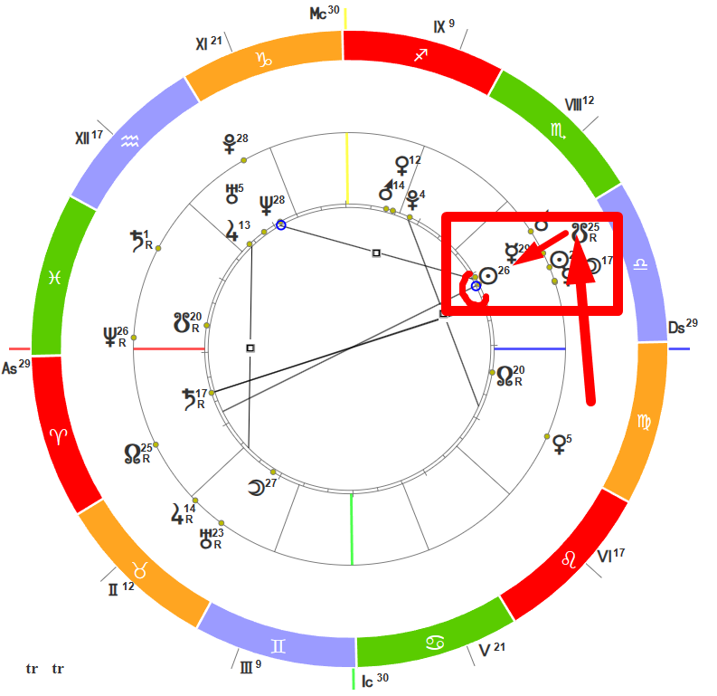
СОЕДИНЕНИЕ УЗЛА С ПЛАНЕТАМИ НАТАЛЬНОЙ КАРТЫ
(+- 3 ГРАДУСА)
Institution:
Location:
Name of Degree / Major or Minor:
Graduation Year:
Relevant Honors or Awards:
Institution:
Location:
Name of Degree / Major or Minor:
Graduation Year:
Relevant Honors or Awards:
Institution:
Location:
Name of Degree / Major or Minor:
Graduation Year:
Relevant Honors or Awards:

Slide 20
указывают, что ваше эго будет выдвинуто на передовую линию некоторым образом. Ваше эго будет играть важную роль во взаимоотношениях. Либо может быть нанесен ущерб вашей гордости, либо вы можете добиться признания. У меня есть несколько примеров, когда люди получили повышение во время этого аспекта. Но, однако, у меня был случай, когда аспект транзитного северного узла к Солнцу материализовался в увольнение человека. Это заставило меня осознать, что хотя эго выдвигается на передний план кем- то другим во время транзитных аспектов узлов к Солнцу, конечный результат не всегда может быть желательным. Поэтому теперь при таких аспектах я советую запомнить, что мир
«направляет прожектор для подсветки на вас» и вы должны сделать свой наилучший шаг вперед. Вы можете подняться на ступень вверх. Вы можете обдумать, какое признание вы хотите получить, и работать в этом направлении. Это не должно сводиться к эго удовлетворению в карьере, это может касаться любой области по трактовке дома, где находится узел.
С СОЛНЦЕМ

Slide 21
вы можете быть поставлены в эмоциональные ситуации или можете обнаружить взывание к вашей материнской природе. Другие могут оказывать влияния на ваши чувства, либо выводя из равновесия, либо оказывая эмоциональную поддержку. Во время таких периодов вы можете быть более чувствительны к действиям других и поэтому возникнет тенденция эмоциональных и инстинктивных реакций во взаимоотношениях. Могут всплывать эмоциональные вопросы, которые были заперты в подсознании, и вводить вас в соприкосновение с чувствами из вашего прошлого. Если такое происходит, рассмотрите их тщательно, а не пытайтесь подавить их, поскольку таким путем вы можете освободиться от старых навязчивых идей. Чувствительность, связанная с этими аспектами, также может проявиться в нежности и сострадании в контактах, которые происходят во время этих аспектов.
С ЛУНОЙ

Slide 22
Указывает вам, что общение в той или иной форме будет важным во взаимоотношениях. Вы можете чувствовать, что другие вынуждают вас слишком много говорить или писать или вы можете наслаждаться общением с другими. Если есть люди, с которыми вы хотите связаться, выберите время как раз перед этими аспектами для звонка к ним или отправки письма. Вы можете поддерживать взаимодействие или с вами могут связаться во время таких периодов.
С МЕРКУРИЕМ

Slide 23
вы должны подготовиться к социальному взаимодействию. Вы можете запланировать вечеринку так, чтобы пригласить людей, чья компания будет вам приятна. Таким способом вы можете избежать возможных ощущений, что вы растрачиваете свое время. Это не простой период для усердной работы. Другие люди могут мешать вам, предлагая присоединиться к их легкомысленной деятельности. В такие периоды может быть трудно придерживаться сжатого рабочего расписания, даже если другие транзиты указывают, что вы должны это сделать. Вы можете чувствовать, что некоторые люди растрачивают ваше время или можете наслаждаться радостями общения с другими. Вы можете отправиться в приятную поездку, чтобы получить полную выгоду от Венеры. Но если это невозможно, по крайней мере, перестройте ваше расписание, чтобы образовалось время получать удовольствие от вашей Венеры, а не сражаться с ней.
С ВЕНЕРОЙ

Slide 24
указывают на то, что вас возможно попросят проявить инициативу некоторым образом. Контакты во время таких аспектов могут быть стимулирующими, но вы также можете обнаружить, что легко раздражаетесь или что некоторые люди вызывают у вас желание к спорам. Поскольку такой период не является временем для сидячего взаимодействия, вы можете захотеть удостовериться в своей физической активности, предпочтительно с другими. Один мой клиент отправился в групповой пеший поход во время аспекта узла к Марсу. Он вернулся домой очень усталый, но не рассказывал ни о каких неприятных столкновениях. Это время многих споров, но достаточно активное.
С МАРСОМ

Slide 25
вы возможно обнаружите, что люди помогают вам развиваться некоторым образом или, как в случае Венеры, что ваше время растрачивается другими. Вы можете ощущать, что другие слишком много ожидают от вас или вы можете развиваться через взаимодействие. Это прекрасный период записаться на курсы (по теме дома, где стоит Узел) или отправиться в поездку. Поставить себя в ситуации и перед людьми, которые могут помочь вам расти, гораздо более предпочтительно, чем просто сидеть и ждать, что произойдет. Одна моя студентка, которая полагала, что соединение Северного Узла с Юпитером может принести ей только нечто «удивительное», сидела сложа руки и ждала, пока на нее не снизойдет изобилие. Но произошло следующее: на работе она получила столько заданий, что вынуждена была работать сверхурочно. Конечно, это приносила немного больше денег, но она предпочла бы оставить работу на время. Когда она приезжала домой, то выяснялось, что она нужна для какого- то дела каждому члену семьи. Она чувствовала, что приятно быть нужной, но переутомление не позволяло ей полностью оценить это. И в заключение начала бурлить ее общественная жизнь. Казалось, что каждый, кто знал ее, стремился к ее компании, и ей было трудно ответить «нет».
С ЮПИТЕРОМ

Slide 26
вы несомненно будете рассматривать свои обязательства, обязанности или жизненную структуру из- за других людей, не потому что вы особенно хотите этого. Или вы можете ощущать ограничение со стороны кого- то другого, ответственность может стать основным вопросом во взаимоотношениях. Или будут ограничения по теме дома, где стоит Узел. Если отсутствует внутреннее побуждение обдумывать обязательства, этот аспект может застать вас врасплох и быть ограничивающим. Кто- то может заставить вас почувствовать ограничение или другой человек может вам дать ощущение надежности. Если же вы знаете о его приближении и готовитесь к нему, то он может оказать благоприятным временем для стабилизации или оценки вашей позиции во взаимоотношениях. Или вы можете даже пожинать награды благодаря другому человеку
С САТУРНОМ

Slide 27
вы можете ощущать спонтанность в ваших взаимоотношениях. Кто- то может внезапно войти в вашу жизнь или резко оборвать связь с вами. Другие могут устанавливать связь с вами, чтобы сделать что- либо, под влиянием минуты. Ваша индивидуальность, творчество или потребность в свободе могут быть приведены в движение в это время. В вашу жизнь могут войти странные люди, кто- то может помочь вам отстоять независимость или использовать ваши творческие способности. Это не простейшая комбинация, при которой можно стабилизировать взаимоотношения, лучше остаться свободным. Когда в фокусе оказывается Уран, вы можете хотеть чего- то волнующего по теме дома транзитного Узла. Мужчина, регулярно добиравшейся поездом до работы, обнаружил во время таких аспектов, что каждое утро, когда он ждет поезда, вокруг него собирается очень странная группа людей. Ему должно быть это нравилось, поскольку он любил рассказывать разные истории об этом. Если же вы предпочитаете избегать странных людей или встреч, вы можете поискать более творческих людей, общение с которыми вам доставит удовольствие.
С УРАНОМ

Slide 28
вы можете прийти к соприкосновению с кем- то, кто может иметь сильное духовное воздействие на вас. Это хороший период, чтобы продолжить религиозное уединение или пройти занятия по нематериальным предметам. Путем вовлечения в такую активность, вы можете избежать воздействия обманчивой, иллюзорной стороны Нептуна. Хотя мечты могут стать действительностью при Нептуне, также возможен самообман. Вы можете чувствовать себя обманутым или кто- то может духовно вдохновлять вас. Проявляйте осторожность в отношении людей, предлагающих вам возможности для материальных выгод, при аспектах Узлов к Нептуну. В такие периоды вы можете быть более уязвимы, чем обычно, и возможно привлекать к себе людей, которые могут воспользоваться этой уязвимостью. Поэтому в такие периоды, если это возможно, лучше сосредоточиться на нематериальной стороне жизни.
С НЕПТУНОМ

Slide 29
могут указывать на то, что вам может быть дана некая власть или что вы будете вынуждены применить вашу власть в теме дома, где стоит транзитный Узел. Другая возможность заключается в том, что кто- то может побуждать вас проанализировать себя и возможно некоторым образом трансформировать. Вы можете думать, что кто- то пытается распространить свою власть на вас или взаимоотношения могут стать причиной, чтобы проанализировать себя или отстоять свою власть. Может показаться, что не существует способа обойти ситуацию, которая предстаёт перед вами. Вы можете почувствовать, что на вас оказывают давление в принятие необратимого решения. Если вы не обратитесь лицом к обстоятельствам, кто- то другой может принять за вас решение, так лучше самому принять его.
С ПЛУТОНОМ

Slide 30
КЛАССНОГО ВАМ
КОРИДОРА

